Slide 1
para el Sector de Tecnología
El riesgo está
en los detalles

Slide 2
¿Por qué elegirnos?
Somos pioneros en Colombia en administración
de riesgos para el proceso de distribución, con:
Equipo especializado, experto en logística y comercio exterior.
Expertos en prevención de riesgos en cadena de suministro.
Nos adaptamos a las necesidades de su sector
Más de 25 años de experiencia.
Definición del programa con nuestros clientes
Programa de prevención hecho a la medida del sector.
Asistencia para apoyar su operación, prevenir riesgos y atender emergencias diseñada para su sector.
Pioneros en asistencia carga:
Asistencia para apoyar su operación, prevenir riesgos y atender emergencias diseñada para su sector.
Proveedores especializados en apoyo a la operación de transporte

Slide 3
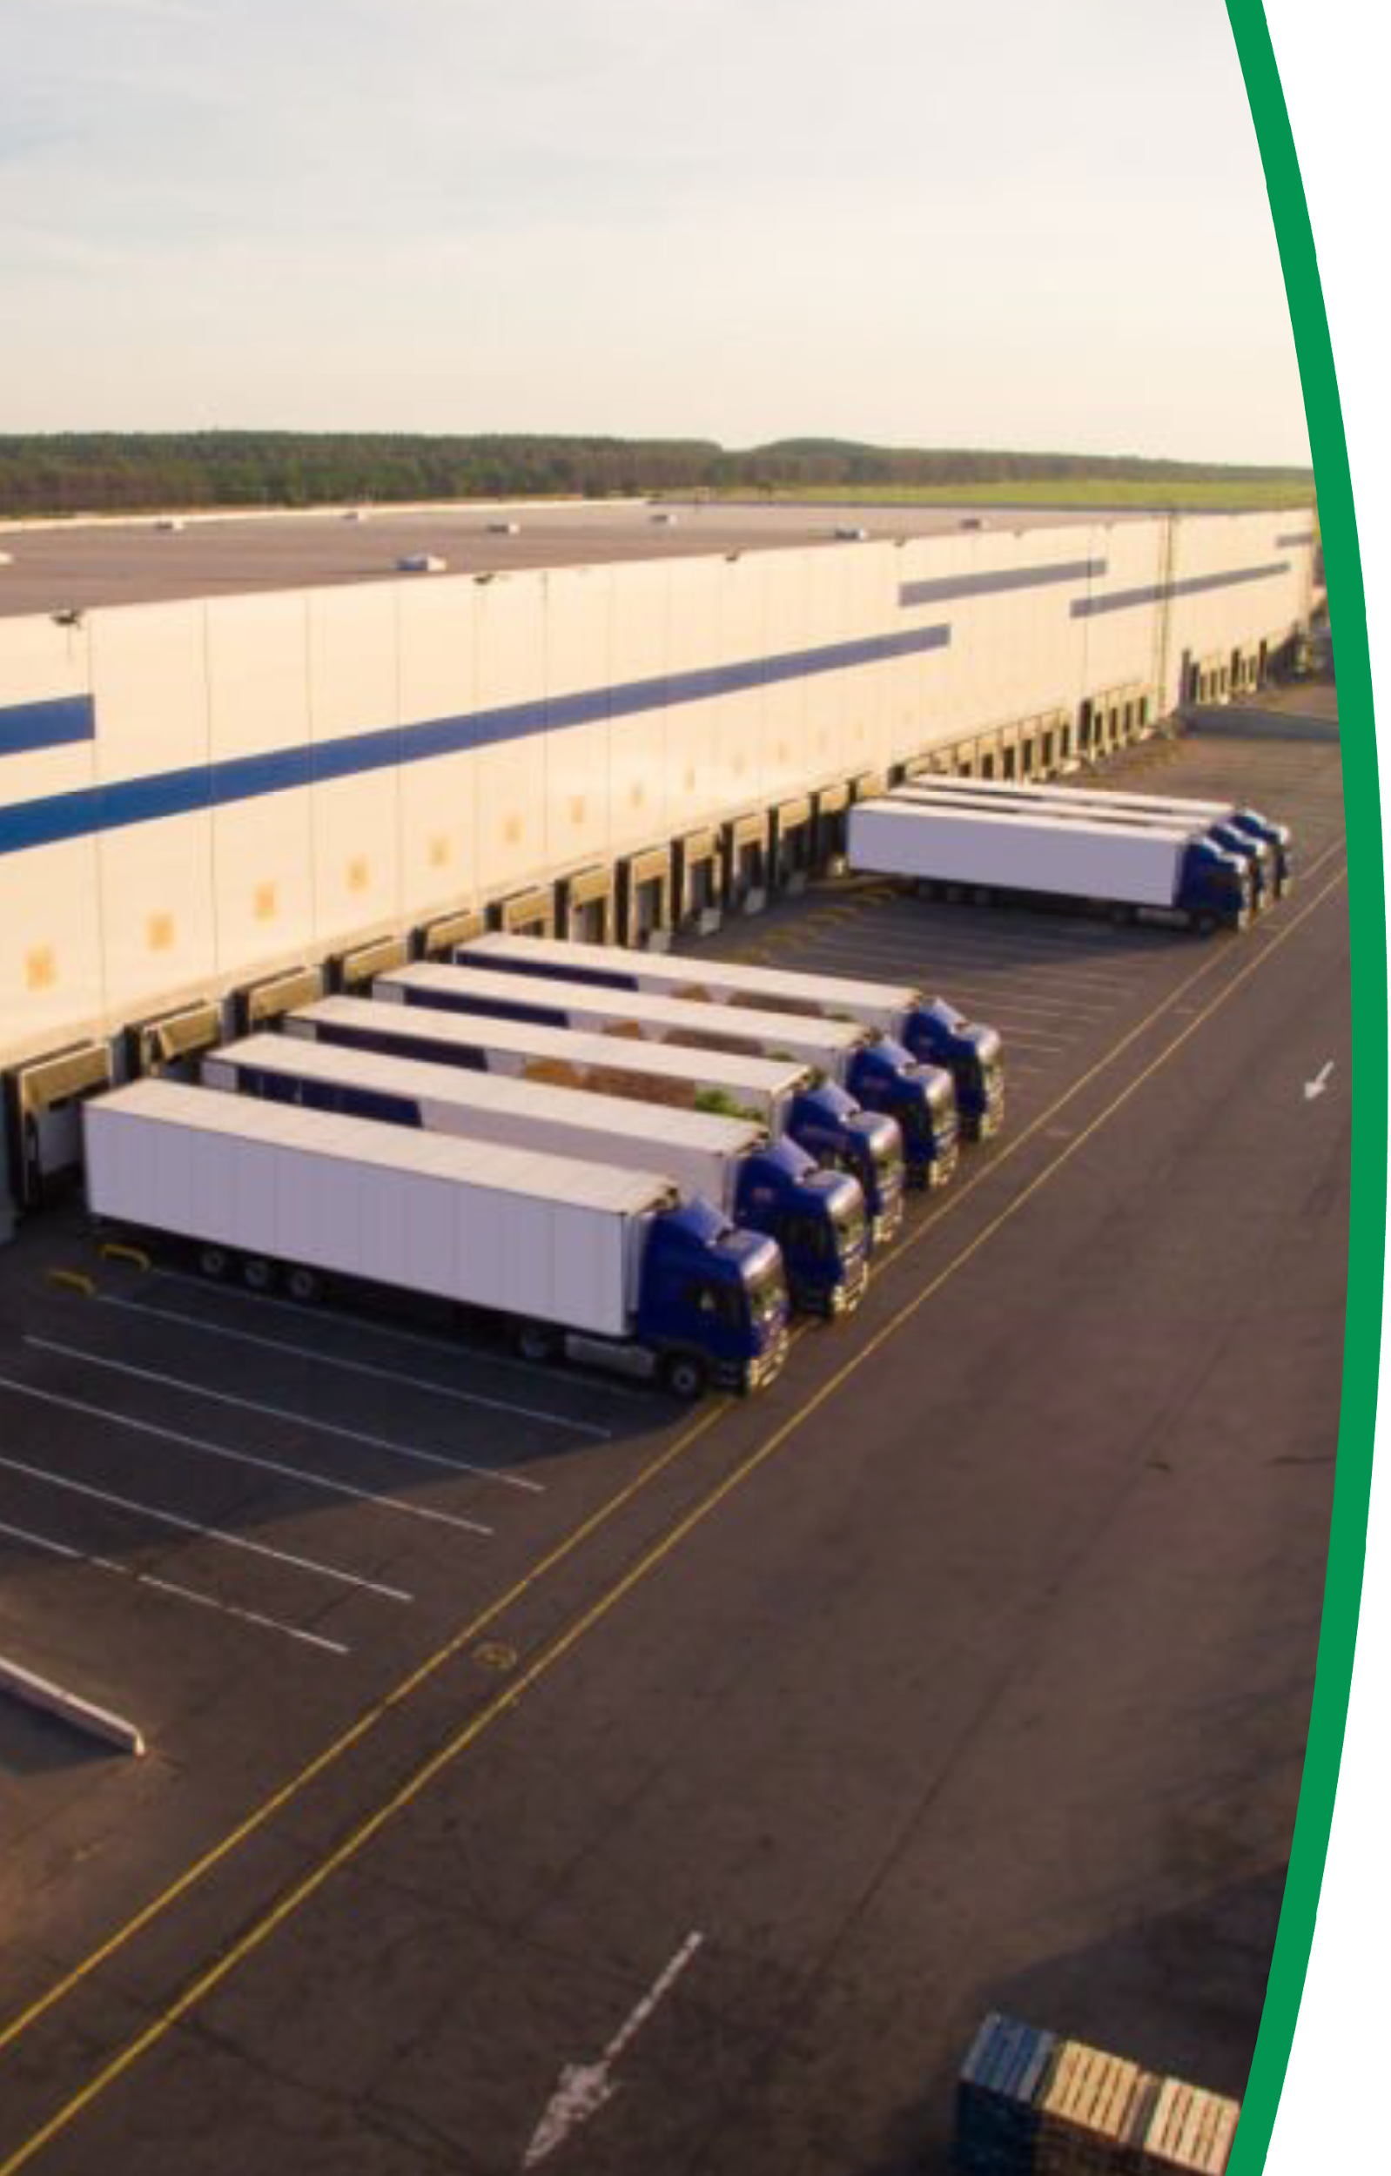
¿Cuáles son los
componentes del programa?
Asesoría
Comercial
Servicios de prevención de riesgos
Asistencia carga
Formación
Indemnizaciones

Slide 4
Asesoría Comercial especializada
Nuestro equipo tiene amplio conocimiento en seguros, logística y cadena de abastecimiento lo que nos permite entender su operación de transporte, con el fin de ayudarlo a construir el seguro que más se adapta a las necesidades de su sector Tecnología.
Usted podrá proteger sus despachos de mercancía contra pérdidas o daños por riesgos inherentes al transporte de carga.

Slide 5
Servicios de
Prevención de Riesgos
Diagnóstico de riesgos en sus procesos logísticos y cadena de frío
Asesoría en riesgos asociados al cargue y descargue
Asesoría para cumplimiento Operador Económico Autorizado
Evaluación de proveedores de servicios logísticos
Protocolo de
Seguridad
*Este acompañamiento se brindará de manera personalizada con un ingeniero de Control de Riesgos a clientes con primas anuales superiores a 20 millones, quienes no estén en este segmento estas temáticas se abordarán a través de los webinars y el portal de prevención.

Slide 6
Asistencia Carga
Tecnología
Inspecciones Portuarias
Realizamos inspección a su mercancía en puerto para verificar y cuidar la integridad de su carga.
Candados electrónicos:
Instalamos un candado electrónico en las puertas del contenedor para conocer la ubicación de la carga e identificar si la carga ha sido hurtada.
Dispositivo de Trazabilidad de reuso
Brindamos trazabilidad a la carga a través de un dispositivo de reuso que brinda información de georreferenciación de la carga.
Verificación de conductor y vehículo:
Consultamos los antecedentes de conductores y vehículos para estar seguros de contar con personal confiable.
*Asistencia Carga es un servicio opcional y tiene dos categorías: básica y premium, por lo que dependiendo de la categoría tendrá acceso a más o menos servicios.

Slide 7
Asistencia Carga
Tecnología
Acompañamiento físico en el lugar de la emergencia
En caso de accidente del vehículo o varada enviamos un acompañante a su conductor en el momento de emergencia, que también tomará fotografías como soporte de la eventualidad.
Asesoría jurídica
Brindamos asesoría jurídica telefónica para asesorarlo en trámites de importación exportación y en trayecto nacional.
Escolta
Un escolta acompañará a la carga y a su conductor con el ánimo de cuidar la integridad de la carga y reportar cualquier eventualidad.
Atención primaria en salud
Brindamos atención primaria en salud a su conductor en caso de sentirse enfermo o sufrir un accidente, nuestra red de médicos generales están a menos de 30 segundos al alcance.
*Asistencia Carga es un servicio opcional y tiene dos categorías básica y premium, por lo que dependiendo de la categoría tendrá acceso a más o menos servicios.

Slide 8
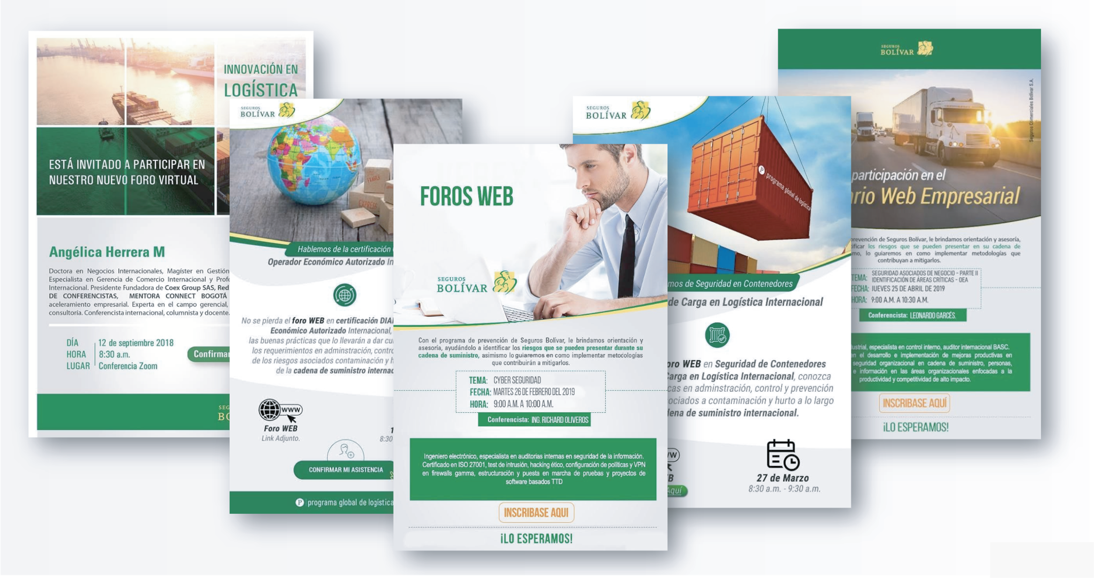
Formación Webinars
A lo largo del año será invitado a diferentes webinars dictados por conferencistas nacionales e internacionales donde abordamos temáticas actualizadas en:
Seguros
Logística
Cumplimiento normativo en cadena de suministro
Sostenibilidad
Tecnologías de la industria 4.0 aplicadas a la cadena de suministro

Slide 9
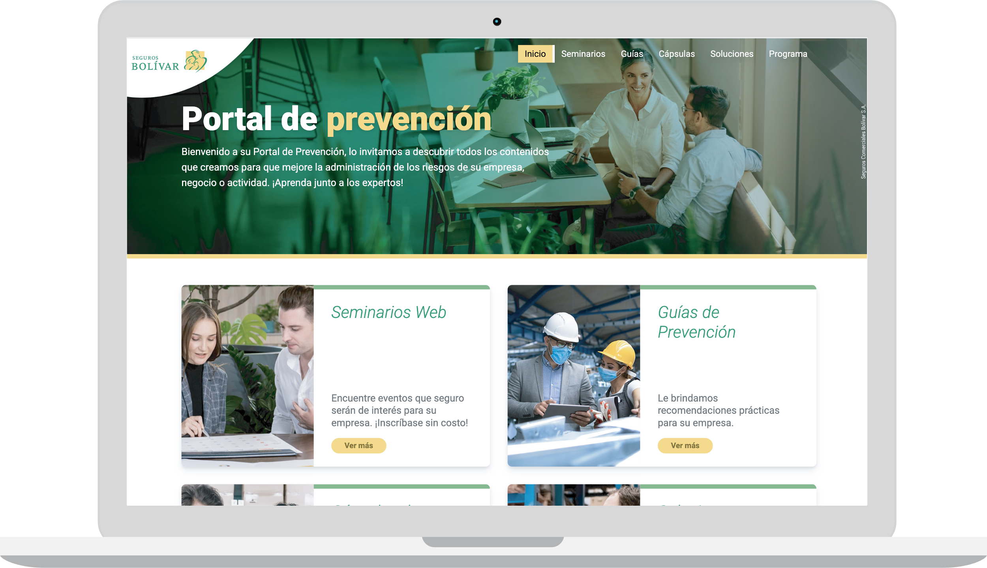
Formación
Portal de Prevención
Repositorio de webinars
Guías para prevenir riesgos en su
operación de transporte
Contiene video Cápsulas con expertos en temas de:
Seguros
Logística
Cumplimiento normativo en cadena de suministro
Sostenibilidad
Tecnologías de la industria 4.0 aplicadas a la cadena de suministro

Slide 10
El riesgo está
en los detalles
para el Sector de Tecnología
Gracias

